Slide 1
자료구조 팀 프로젝트
빠르고 쾌적한 이동경로 in 310
디지털 이미징 김현태, 윤종하, 천용진, 박성환
발표자 : 윤종하

Slide 2
01
Data
Preprocessing
node 구조
Node 구분자
Node 번호
x y 좌표
연결 Node
시간표 인구 Data
(15분 단위)

Slide 3
01
Data
Preprocessing
node 구조
Node 구분자
Node 번호
x y 좌표
연결 Node
시간표 인구 Data
(15분 단위)

Slide 4

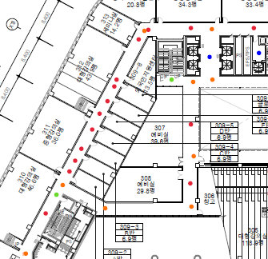
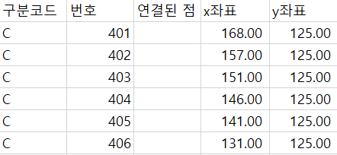
01
Data
Preprocessing
좌표, 거리 데이터 추출
강의실
엘리베이터
교차점
계단
도면은 A4 – 실사이즈 비율을 제공
adobe acrobat 툴을 사용하면 A4기준의 좌표를 구할 수 있음
실제 거리로 변환가능

Slide 5
02
Data
Application
최적의 거리 계산
출발 Node 기준 연결된 교차점으로 이동

Slide 6
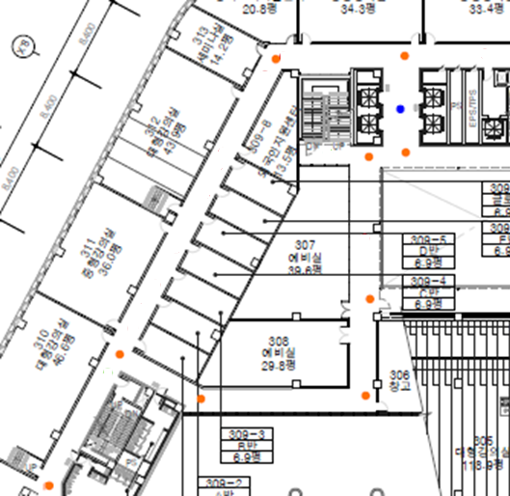
02
Data
Application
최적의 거리 계산
출발 Node 기준 연결된 교차점으로 이동
연결된 교차점 탐색
(더이상 이동 불가능한 경로 탐색 종료)
?

Slide 7
02
Data
Application
최적의 거리 계산
출발 Node 기준 연결된 교차점으로 이동
연결된 교차점 탐색
도착 Node와 연결된 교차점 도착시 도착점으로 이동
(처음 도착한 경로의 이동시간을 최적의 시간으로 저장)

Slide 8
02
Data
Application
최적의 거리 계산
출발 Node 기준 연결된 교차점으로 이동
연결된 교차점 탐색
도착 Node와 연결된 교차점 도착시 도착점으로 이동
(처음 도착한 경로의 이동시간을 최적의 시간으로 저장)
이동 중 최적의 시간 보다 초과시 탐색 종료
(도착 Node까지 도달 시 최적의 시간보다 짧으면 새로운 최적의 경로, 시간으로 저장)
?

Slide 9

03
Data
Visualization

Slide 10


03
Data
Visualization
도면 이용, 층별 모델링을 통한 오브젝트 파일 생성
MAYA를 통해 제작된 오브젝트 파일 이용
알고리즘 과 결합해 경로 안내 지도 생성

Slide 11
“
Thank you
“

